Slide 1
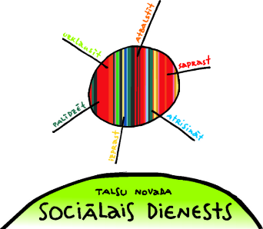
TALSU NOVADA
SOCIĀLAIS DIENESTS
www.talsi.lv/talsu-novada-socialais-dienests

Slide 2
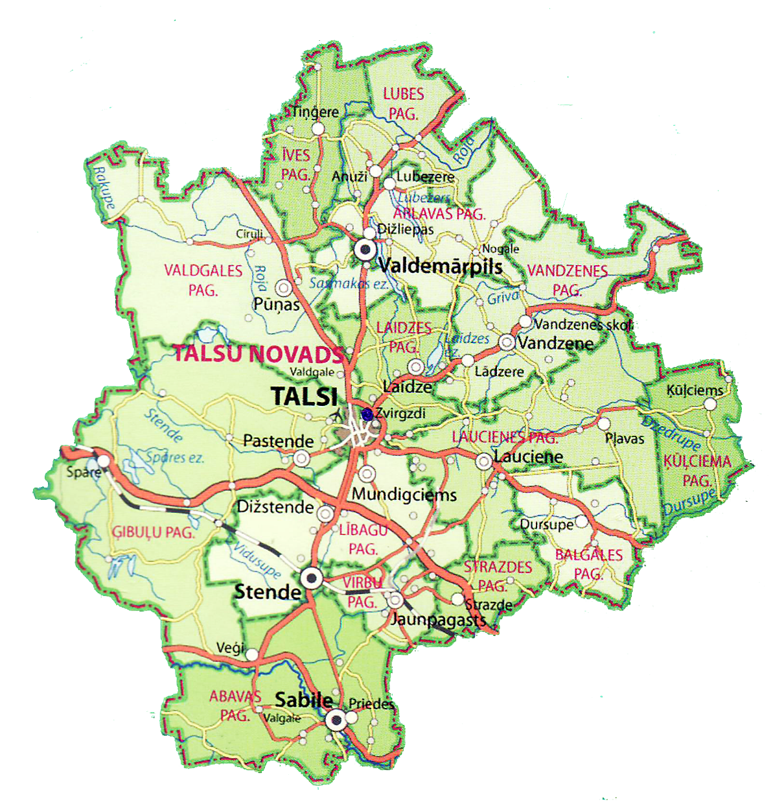
Talsu pilsēta
10 377
Sabiles pilsēta
1642
Stendes pilsēta
1780
Valdemārpils pilsēta
1402
Abavas pagasts
1164
Laucienes pagasts
1661
Ārlavas pagasts
935
Lībagu pagasts
2015
Balgale pagasts
863
Lubes pagasts
520
31 954
Ģibuļu pagasts
2385
Strazdes pagasts
414
Iedzīvotāju skaits
Talsu novadā
Īves pagasts
498
Valdgales pagasts
1333
Ķūļciema pagasts
402
Vandzenes pagasts
1770
Laidzes pagasts
1906
Virbu pagasts
887
TALSU NOVADA SOCIĀLAIS DIENESTS

Slide 3
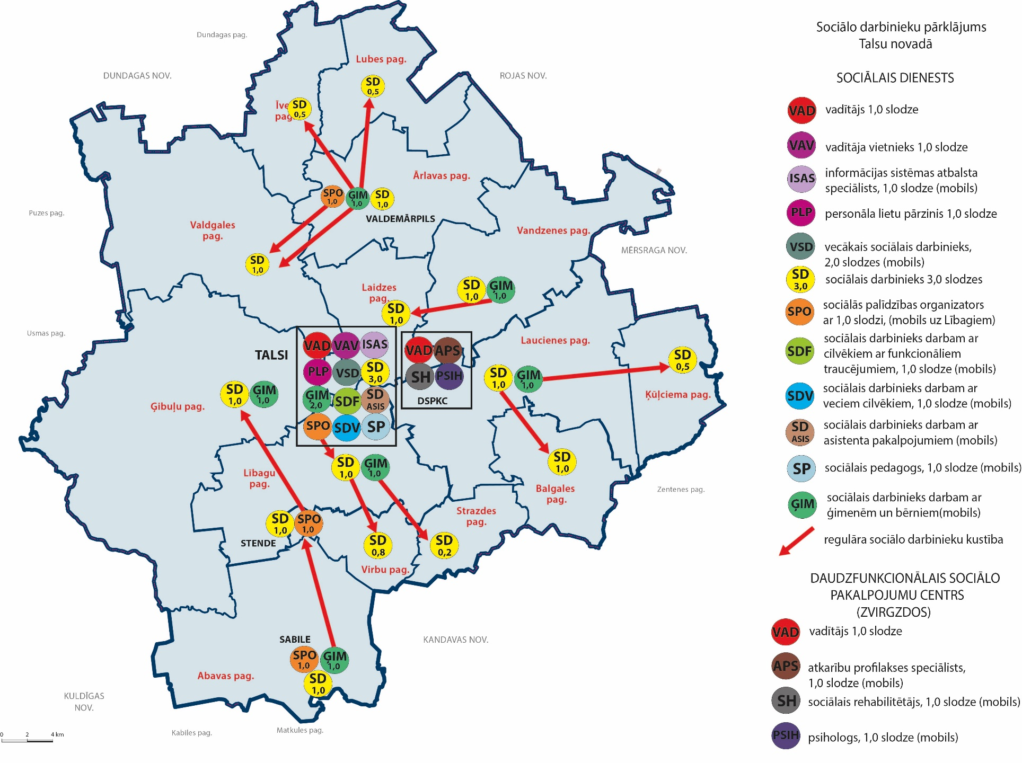
TALSU NOVADA SOCIĀLAIS DIENESTS

Slide 4
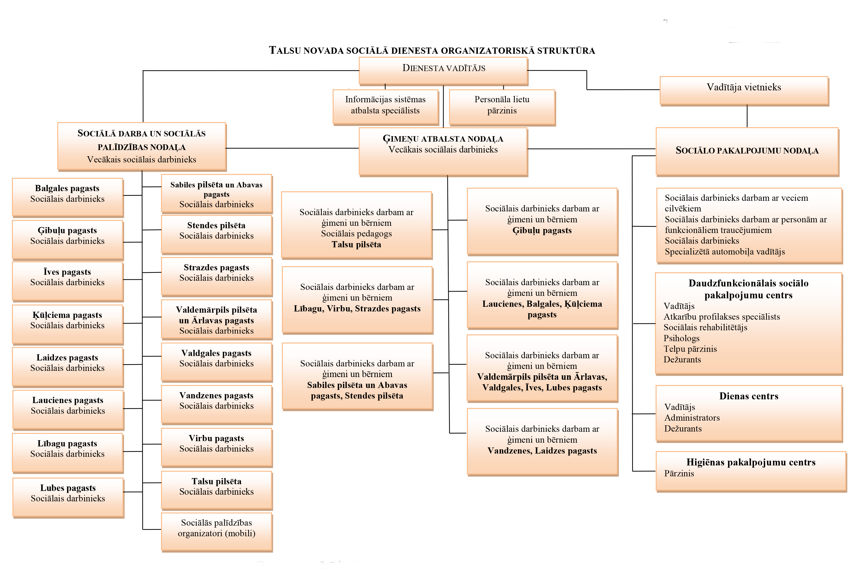
TALSU NOVADA SOCIĀLAIS DIENESTS

Slide 5
MATERIĀLĀ PALĪDZĪBA
PABALSTI
TALSU NOVADA SOCIĀLAIS DIENESTS

Slide 6
Vienreizējs bērna piedzimšanas pabalsts
Pabalsts bērnu ēdināšanas izdevumu apmaksai daudzbērnu ģimenēm
Pabalsts kultūras, atpūtas un sporta pasākumu apmeklēšanai daudzbērnu ģimenēm
Pabalsts aizbildnim
TALSU NOVADA SOCIĀLAIS DIENESTS

Slide 7
SOCIĀLĀ DIENESTA PAKALPOJUMI
TALSU NOVADA SOCIĀLAIS DIENESTS

Slide 8
Sociālā darbinieka konsultācijas
Sociālā rehabilitācija dzīvesvietā un institūcijā no prettiesiskām darbībā cietušiem bērniem
Atbalsta personas pakalpojums
Sociālās rehabilitācijas pakalpojums vardarbībā cietušām pilngadīgām personām un vardarbības veicējiem
Psihologa pakalpojums – Dusmu aizvietošanas treniņš, Tharaplay
Krīzes centra pakalpojums – diennakts uzturēšanās pakalpojums krīzes situācijā
Izglītojošu grupu nodarbības – Bērnu emocionālā audzināšana, Ceļvedis audzinot pusaudzi, Bez pēriena, Dusmu aizvietošanas treniņš
Ilgstoša sociāla aprūpe un sociālās rehabilitācija institūcijā bērnam
Atbalsta grupas vecākiem atbalstīt vecākus, palīdzēt veidot pozitīvu pašvērtējumu
Daudzfunkcionālais pakalpojumu centrs – atkarību profilakses speciālists, sociālais rehabilitētājs, sociālais darbinieks
Atbalsta pakalpojums bērniem ar funkcionāliem traucējumiem
TALSU NOVADA SOCIĀLAIS DIENESTS

Slide 9
NOZARES STATISTIKA
TALSU NOVADA SOCIĀLAIS DIENESTS

Slide 10
PERSONU UN ĢIMEŅU SKAITS KURĀM SNIEGTS SOCIĀLAIS ATBALSTS
TALSU NOVADA SOCIĀLAIS DIENESTS

Slide 11
TRŪCĪGĀS UN MAZNODROŠINĀTĀS PERSONAS
TALSU NOVADA SOCIĀLAIS DIENESTS

Slide 12
VIENREIZĒJS PABALSTS ĀRKĀRTAS SITUĀCIJĀ
TALSU NOVADA SOCIĀLAIS DIENESTS

Slide 13
SOCIĀLĀ ATBALSTA PAKALPOJUMS – ATBALSTA PERSONA ĢIMENEI AR BĒRNIEM
Sociālajā dienestā pieejams kopš 2014.gada, bet no 2016.gada 1.janvāra Talsu novada sociālais dienests administrē pakalpojuma saņemšanu.
Tiesības saņemt AP pakalpojumu: personām, kuras nodrošina bērna ikdienas aizgādību, kurām nav pietiekamas sociālās iemaņas, prasmes bērnu aprūpē un audzināšanā.
Pakalpojums tiek piešķirts no 3-6 mēnešiem, nepieciešamības gadījumā, pārvērtēšana pagarinājums.
Uz 01.08.2016. AP pakalpojumu Talsu novadā saņem 35 ģimenes.
Nodarbinātas ir 12 atbalsta personas- sociālie aprūpētāji, spec. pedagogi, soc. rehabilitētāji, uztura speciālists u.c. ar jomu saistīti speciālisti.
Atbalsta personas uzdevums nav atrast ģimenes trūkumus vai izcelt vājas puses, bet gan identificēt problēmas un risināt tās kopā ar ģimeni.
Atbalsta personas uzdevums ir veicināt ģimenes patstāvību, attīstot katra individuālās spējas un iemaņas
TALSU NOVADA SOCIĀLAIS DIENESTS

Slide 14
SADARBĪBA
TALSU NOVADA SOCIĀLAIS DIENESTS

Slide 15
Ģimene
Izglītības iestādes- izglītības pārvalde, skolas, PII, brīvā laika pavadīšanas centri
Bāriņtiesa
Psihologi
Medicīnas darbinieki – ģimenes ārsti, psihiatri
Krīžu centri
Reliģiskas organizācijas
Policija - valsts un pašvaldības
Valsts iestādes – Labklājības ministrija, Valsts bērnu tiesību aizsardzības inspekcija, Latvijas Bērnu fonda, Probācijas dienestu
Konsultatīvā padome un citas starpinstitucionālās grupas
Nevalstiskās organizācijas- Brīnumiņš, Talsu novada fonds, LSK Kurzemes komiteja
TALSU NOVADA SOCIĀLAIS DIENESTS

Slide 16
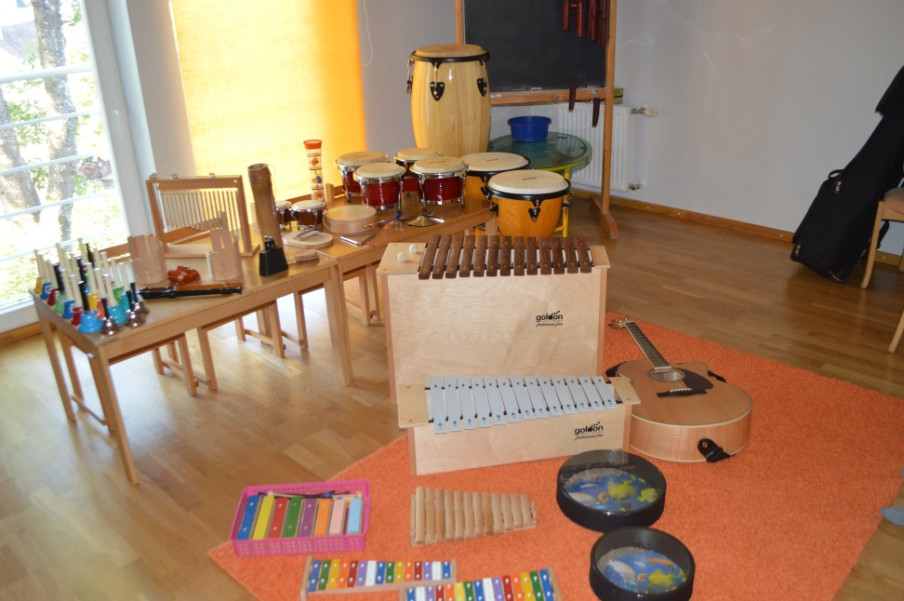
ATBALSTA PAKALPOJUMS BĒRNIEM AR FUNKCIONĀLIEM TRAUCĒJUMIEM
Sociālā atbalsta pakalpojumi ietver nodarbības bērna attīstības veicināšanai, atbalstu bērna aprūpes, audzināšanas un sociālo prasmju apguvei un uzturēšanai personām, kuras īsteno bērna ikdienas aizgādību
personām, kuru aizgādībā ir bērni ar funkcionāliem traucējumiem
Individuālās/grupu Montessori nodarbības
Individuālās/grupu mūzikas nodarbības
Individuālās smilšu terapijas nodarbības
TALSU NOVADA SOCIĀLAIS DIENESTS

Slide 17
TALSU NOVADA
SOCIĀLAIS DIENESTS
www.talsi.lv/talsu-novada-socialais-dienests

